Slide 1
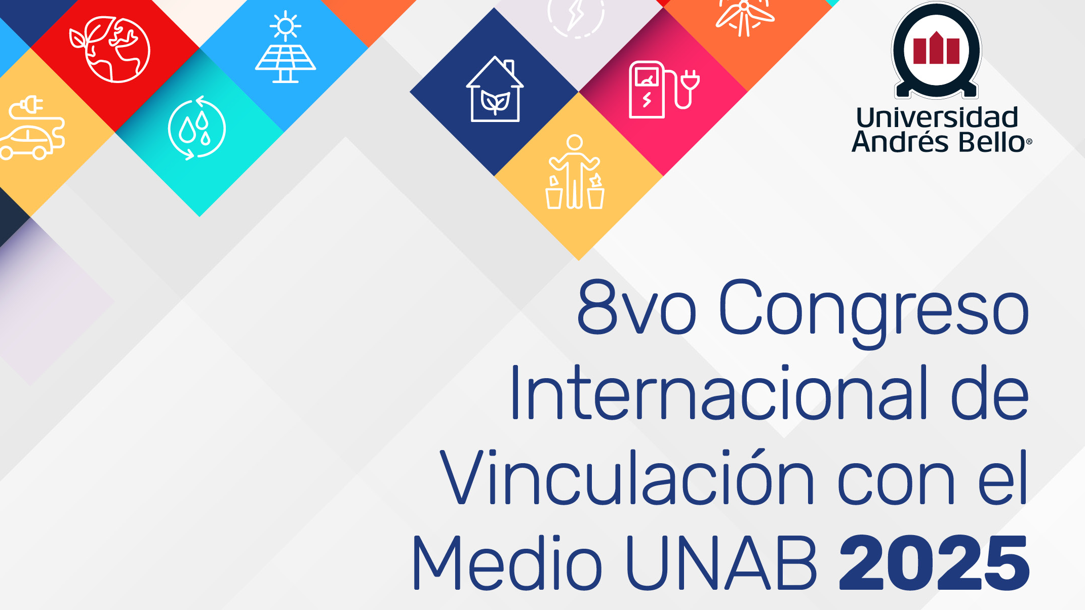
Experiencias de trabajo transdisciplinar en el análisis de la sostenibilidad de la acuicultura en el Golfo de Nicoya, Costa Rica
Ana Robles Herrera , Ángel Herrera Ulloa , Rudi Radrrigan , Tomáz Guzmán

Slide 2
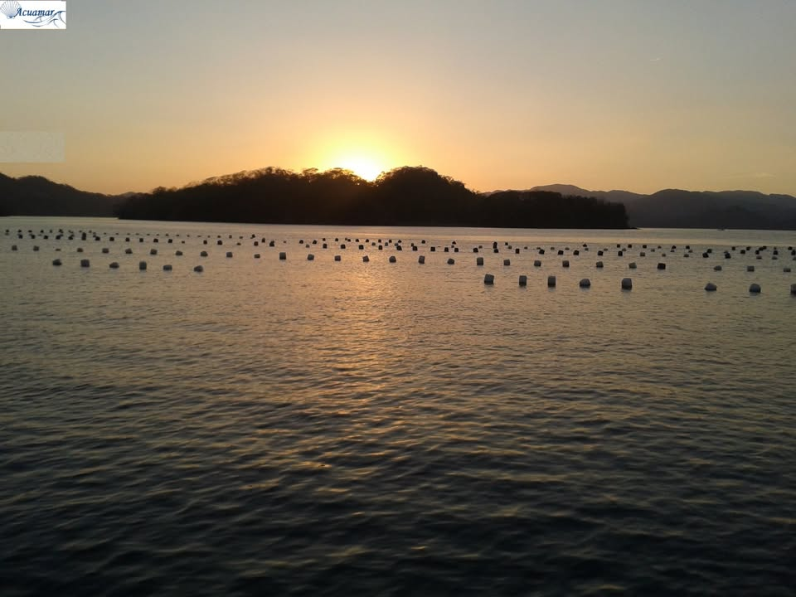
Contexto Global
Pesca y Acuicultura: 223,2 millones de toneladas
Acuicultura en 59% de la producción global
Industria de 312 800 millions USD
FAO: Acuicultura opción sostenible
Fuente de alimento, empleo, encadenamientos, fuente de proteína
Plan Estratégico de la Acuicultura en Costa Rica

Slide 3
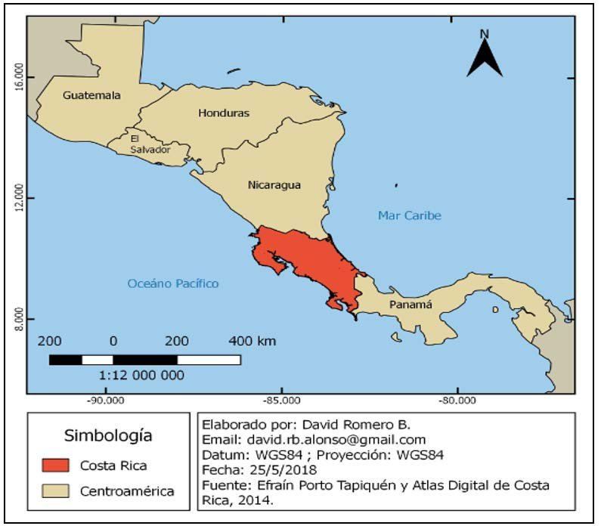
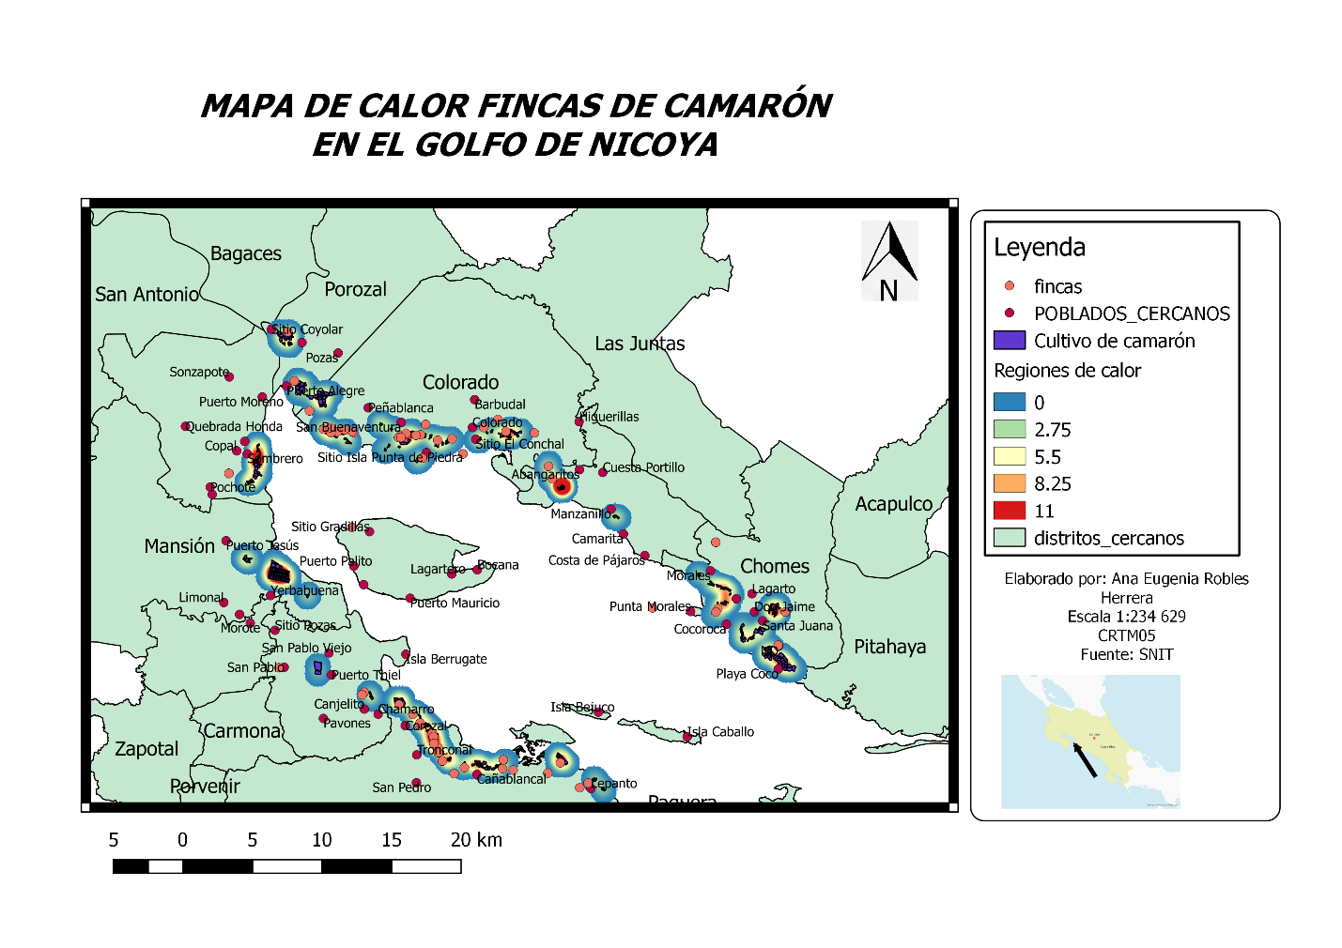
Sitio de estudio

Slide 4
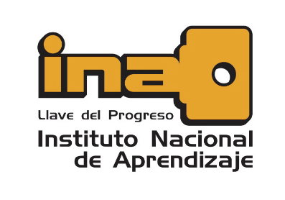
Contexto de la acuicultura en el GN
Camarón
1973
58,7% Producción Nacional
650 empleos directos
6200 empleos indirectos
Sector privado
Ostras
2001
Bajo costo
Asociaciones comunitarias
Programas integrales
Desarrollo social, económico
Pargo
2022
Coyuntura legal compleja

Slide 5
El problema de estudio
Golfo de Nicoya
Pobreza multidimensional
Acuicultura
Plan Estratégico de la Acuicultura en Costa Rica
(INCOPESCA y SEPSA, 2019)
Análisis Sostenibilidad
Gestión Integrada
¿Cuál es el estado de sostenibilidad de la acuicultura en el Golfo de Nicoya?

Slide 6
Metodología
Poblaciones aledañas
Productores
Ecosistema empresarial
Golfo de Nicoya
Estudio descriptivo
Corte transversal multidimensional
Enfoque Mixto
Triangulación

Slide 7
Equipo de trabajo
Investigador Principal
Equipo Asesor
Equipo de comunidad
Equipo producción
Investigador Principal:
DOCINADE-ULATINA
Equipo Asesor: 3 asesores PhD, DOCINADE-TEC-UNA-Universidad de Concepción
Equipo Comunidad:
3 Trabajo Social, U.Latina
Equipo Producción:
3 Ciencias Biológicas, U.latina
2 Ingeniería Industrial, U.Latina

Slide 8
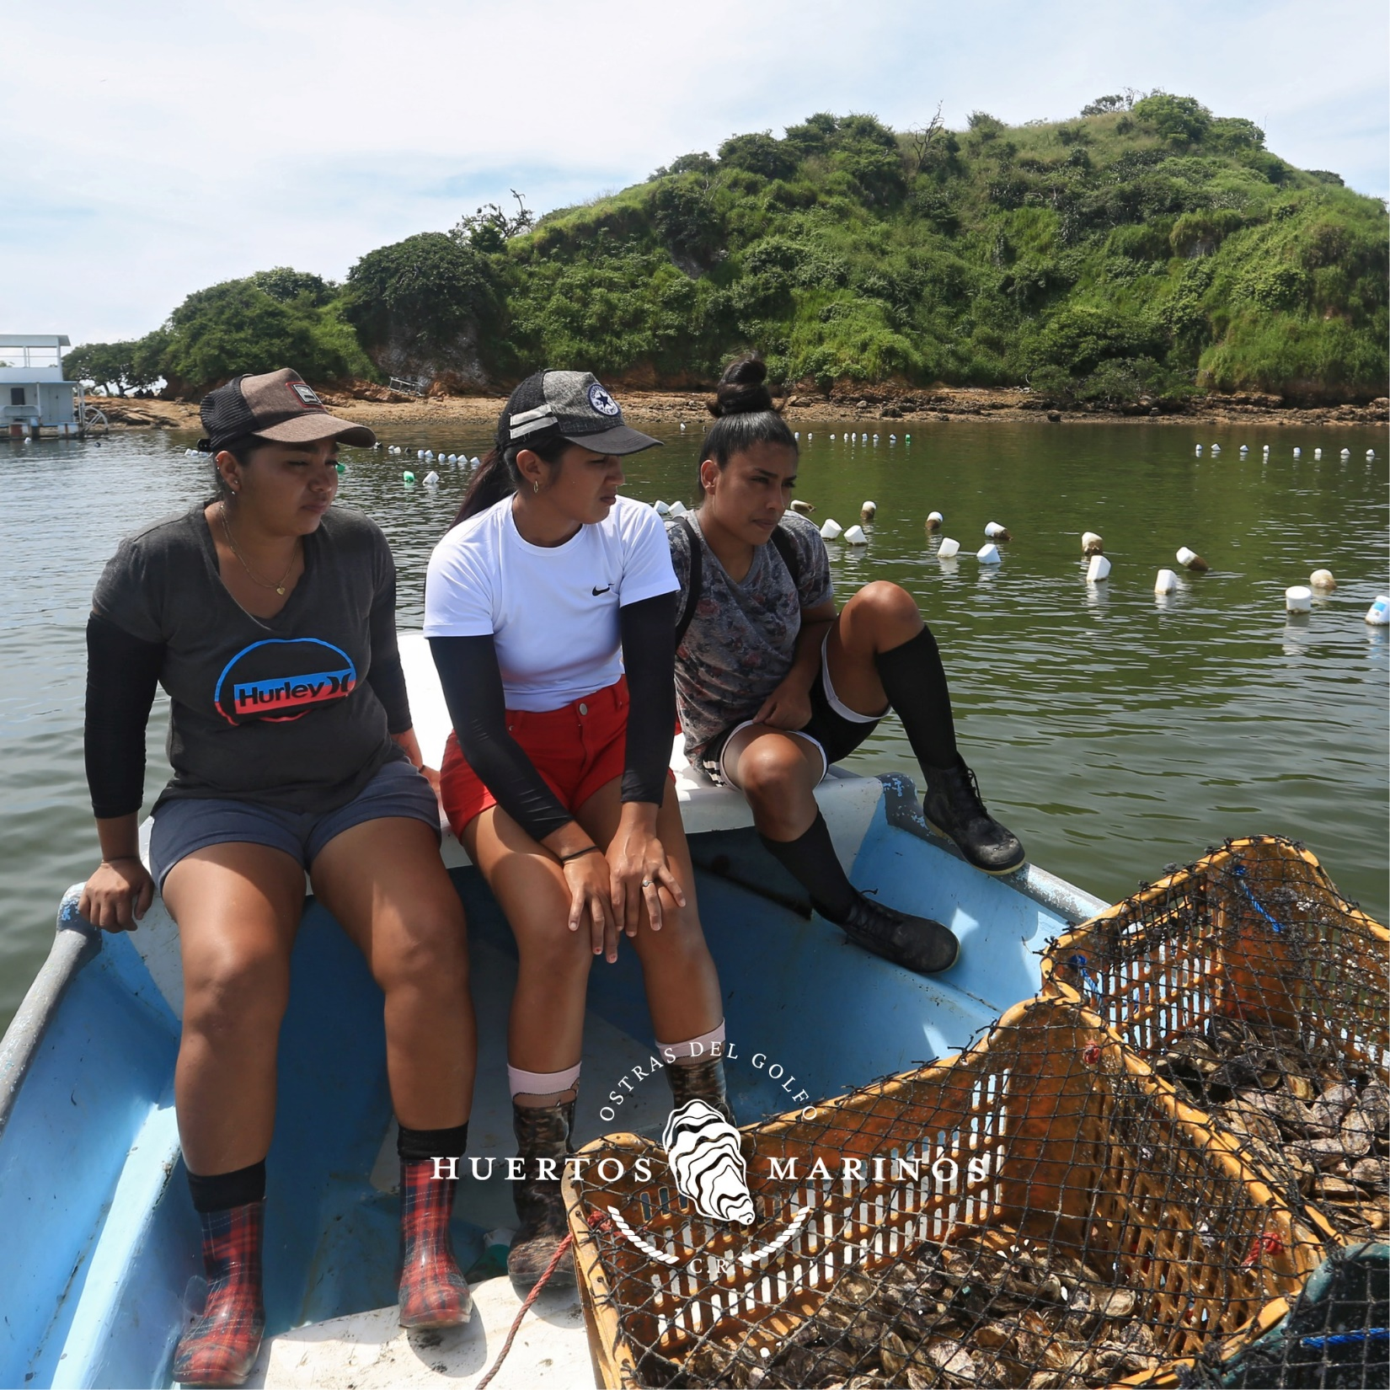
Variables de Estudio
Dimensión | Constructo
Técnica | Ecoeficiencia Tecnificación
Económica | Economía circular Estructura financiera Distribución de la riqueza
Social | Responsabilidad social Salud Ocupacional
Ambiental | Responsabilidad ambiental Manejo Agroecológico
Administrativa-Legal | Cumplimiento regulatorio Ecosistema empresarial

Slide 9
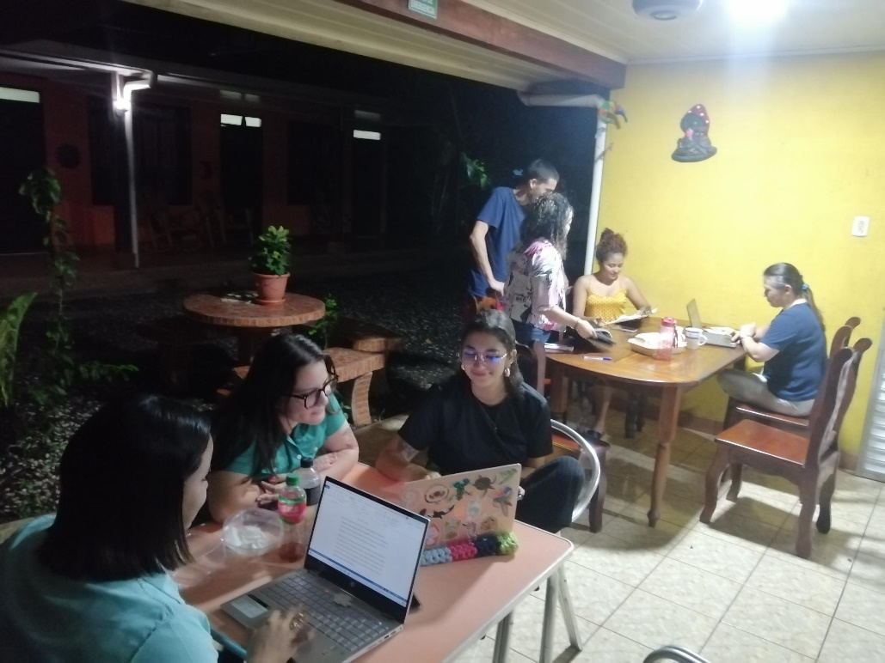
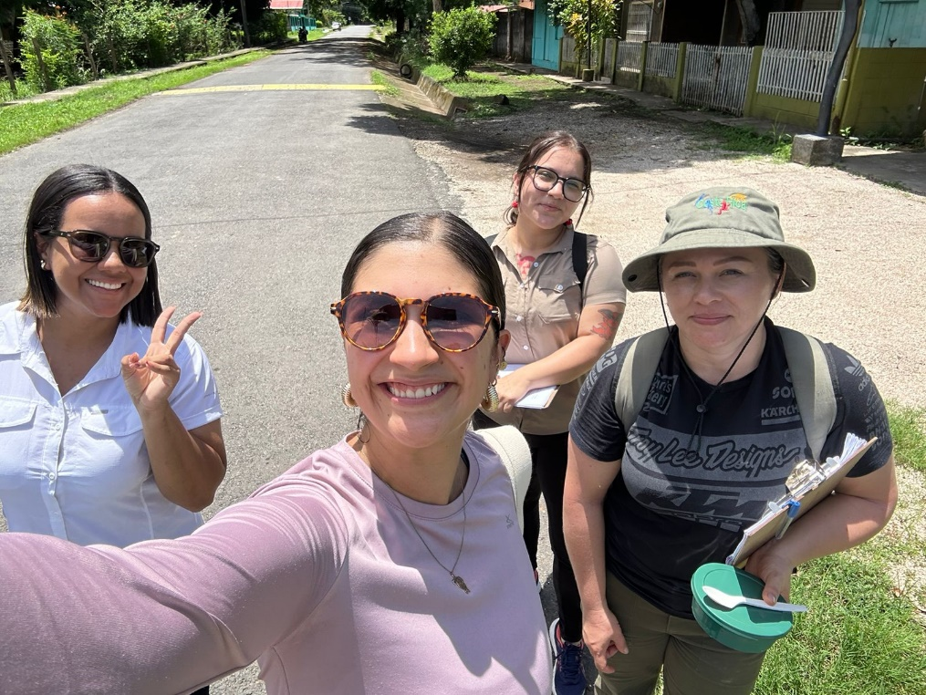
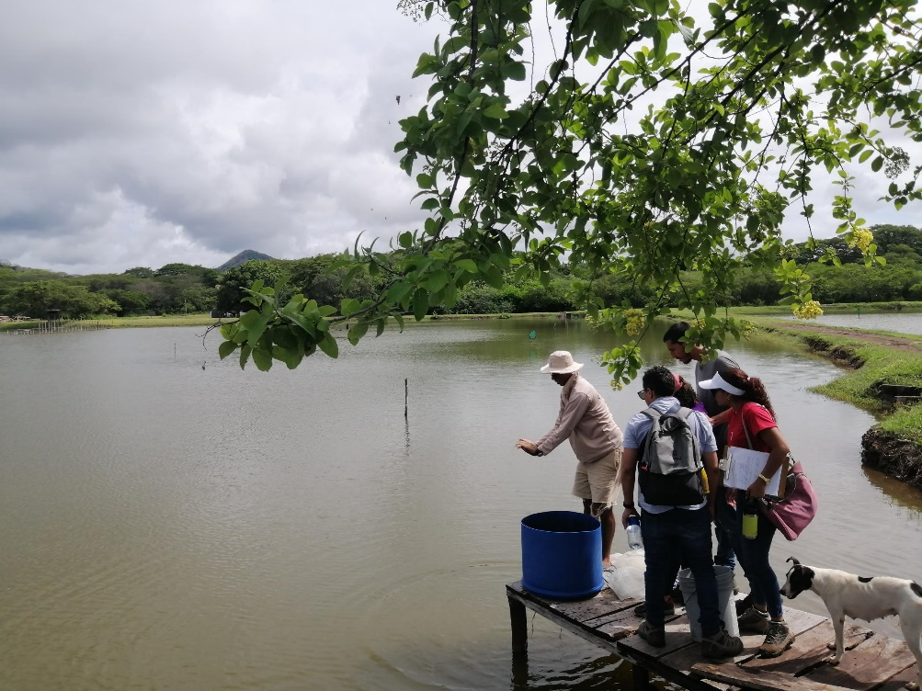
Etapas del Proceso
Diseño
Planificación
Capacitación
Recabo de información
Análisis

Slide 10
Aprendizaje del proceso
1. Diseño del proyecto
2. Rol del investigador principal
3. Capacitación

Slide 11
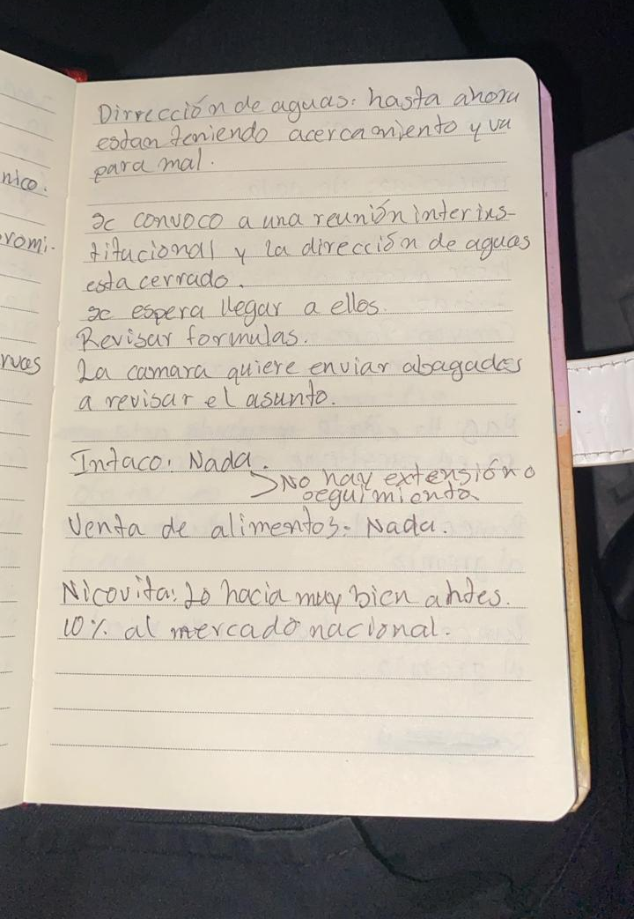
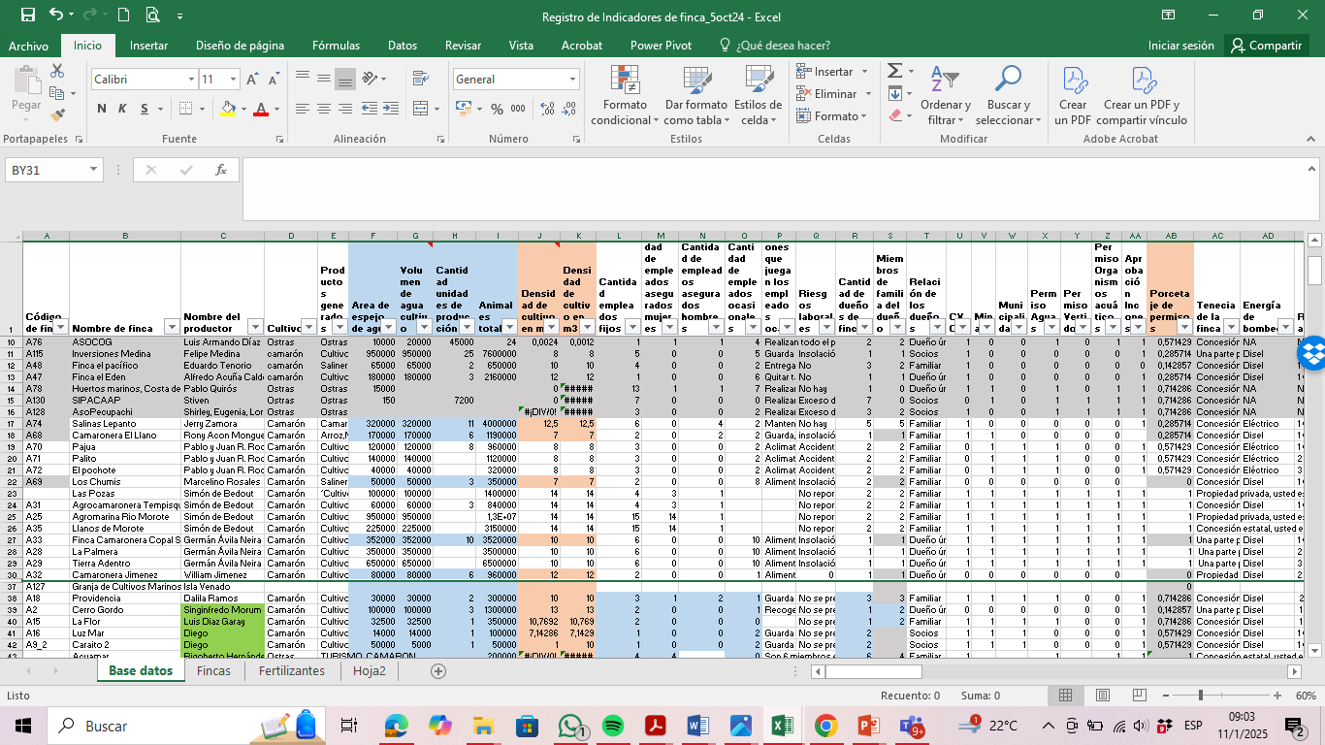
Aprendizaje del proceso
4. Instrumentos de sistematización
5. Diarios de campo
6. Reconocimiento

Slide 12
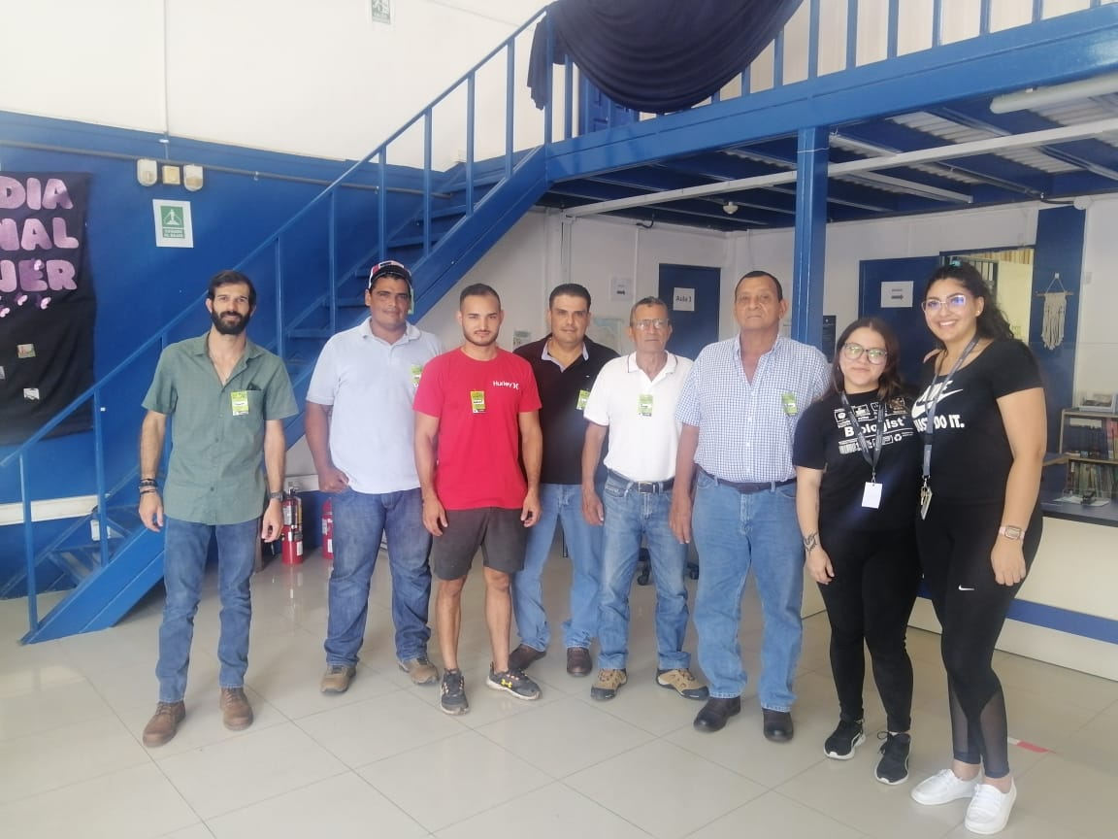
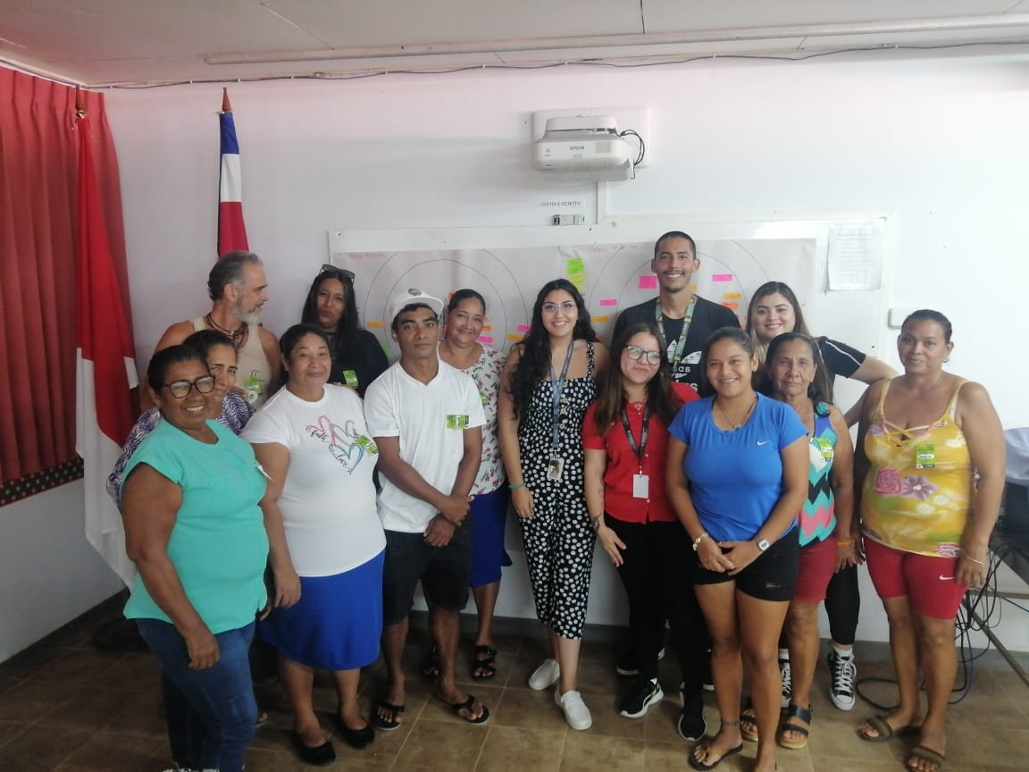
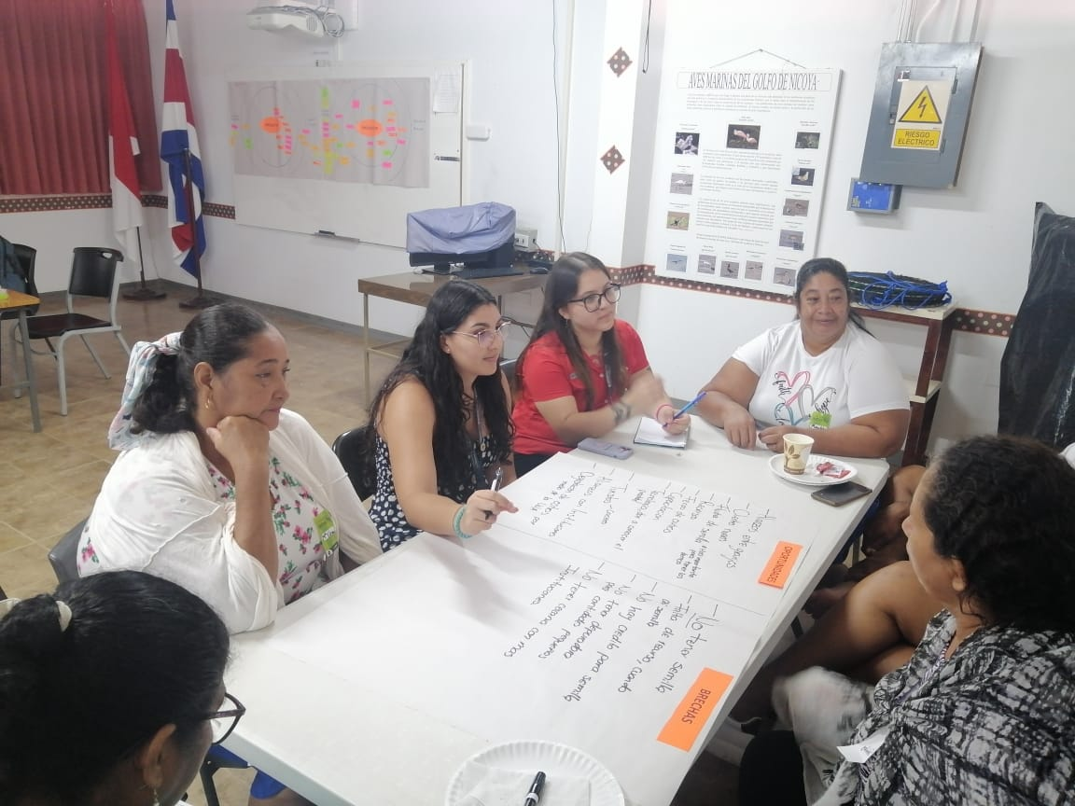
Aprendizaje del proceso
7. Enfoque Social

Slide 13
Conclusiones
Procesos necesarios
Procesos enriquecedores
Dependencia de planificación y estructuración
Factores clave en la investigación transdisciplinar:
Planificación y el diseño de proyecto
Definición de roles
Capacitación y sensibilización
Estructuración de los procesos
Enfoque social en cada una de las etapas

Slide 14
Agradecemos a la:
Pueden contactarnos:
ana.robles@ulatina.cr

